Slide 1
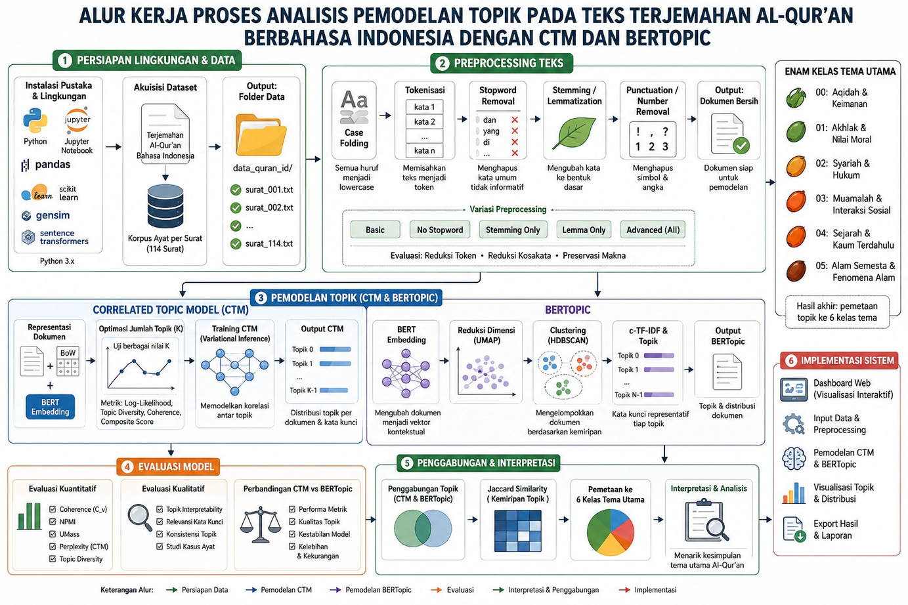
SIDANG SKRIPSI · S1 INFORMATIKA
ANALISIS PEMODELAN TOPIK PADA TEKS TERJEMAHAN AL-QUR’AN BERBAHASA INDONESIA DENGAN METODE CORRELATED TOPIC MODELING (CTM) DAN BERTOPIC
Dosen Pembimbing
Dr. Sajarwo Anggai, S.ST., M.T. Dr. Arya Adhyaksa Waskita, S.Si., M.Si.
ASEP RIDWAN HIDAYAT
NIM 231012050036 · Universitas Pamulang
Correlated Topic Modeling × BERTopic
pada Korpus Terjemahan Al-Qur’an
Notes:
Assalamu'alaikum. Selamat datang pada sidang skripsi saya, Asep Ridwan Hidayat, NIM 231012050036, Program Studi Informatika, Universitas Pamulang. Judul penelitian: Analisis Pemodelan Topik pada Teks Terjemahan Al-Qur'an Berbahasa Indonesia dengan Metode Correlated Topic Modeling (CTM) dan BERTopic, di bawah bimbingan Dr. Sajarwo Anggai, S.ST., M.T. dan Dr. Arya Adhyaksa Waskita, S.Si., M.Si. Slide ini adalah halaman pembuka; sebutkan judul lengkap, nama, NIM, dan kedua dosen pembimbing secara jelas sebelum melanjutkan ke latar belakang.

Slide 2
01 | LATAR BELAKANG
Mengapa Penelitian Ini Penting?
1
Pemodelan topik. adalah pendekatan penting dalam analisis teks untuk menemukan tema tersembunyi dalam kumpulan dokumen besar secara otomatis (Blei et al., 2003a).
114
Surat
2
Teks Al-Qur’an. bersifat kompleks dan kontekstual, sehingga memerlukan pendekatan pemodelan yang mampu menangkap makna secara mendalam.
6.236
Ayat Al-Qur’an
3
CTM & BERTopic. hadir sebagai solusi alternatif terbaru dalam menganalisis teks Al-Qur’an secara komputasional.
77.439
Gap penelitian. penerapan kedua metode ini pada korpus teks religius — khususnya teks terjemahan Al-Qur’an berbahasa Indonesia — belum banyak digunakan.
Kata Terjemah
4
Sumber: Terjemahan Kementerian Agama RI
CATATAN AKADEMIK
Secara metodologis, CTM (Blei & Lafferty, 2007) memperluas Latent Dirichlet Allocation dengan memodelkan korelasi antar-topik melalui distribusi logistic-normal, sedangkan BERTopic (Grootendorst, 2022) memanfaatkan sentence embedding transformer dan clustering berbasis kepadatan (HDBSCAN) sehingga relevan dibandingkan pada korpus religius berbahasa Indonesia.
SIDANG SKRIPSI · ASEP RIDWAN HIDAYAT
02
Notes:
Latar belakang penelitian: pemodelan topik penting untuk menemukan tema tersembunyi secara otomatis dalam dokumen besar (Blei et al., 2003a). Teks Al-Qur'an memiliki kompleksitas linguistik dan konteks yang tinggi. CTM dan BERTopic dipilih sebagai dua pendekatan yang berbeda filosofi — CTM berbasis probabilistik generatif, BERTopic berbasis embedding transformer — namun keduanya belum banyak diuji pada korpus religius bahasa Indonesia sebanyak 114 surat, 6.236 ayat, dan 77.439 kata terjemahan. Ini adalah gap yang mendasari penelitian ini. Jelaskan singkat perbedaan filosofis CTM vs BERTopic bila ditanya penguji.

Slide 3
02 | RUMUSAN MASALAH
Permasalahan Penelitian
IDENTIFIKASI MASALAH
RUMUSAN MASALAH
1
Teks terjemahan Al-Qur'an memiliki kompleksitas linguistik tinggi yang menyulitkan pemodelan semantik
1
Bagaimana membangun model CTM & BERTopic untuk teks terjemahan Al-Qur'an?
2
CTM & BERTopic memiliki keterbatasan berbeda: performa, komputasi, dan interpretabilitas
2
Bagaimana mengukur kualitas topik berdasarkan metrik koherensi (C_V, UMass, NPMI)?
3
Belum ada perbandingan komprehensif kedua metode pada korpus teks religius bahasa Indonesia
3
Bagaimana menginterpretasikan & mengelompokkan tema dari kedua metode?
4
Penerapan kedua metode pada teks religius berbahasa Indonesia masih terbatas
4
Apa tema utama yang terbentuk dari hasil kedua model pada terjemahan Al-Qur'an?
SIDANG SKRIPSI · ASEP RIDWAN HIDAYAT
03
Notes:
Rumusan masalah terdiri dari empat identifikasi masalah dan empat pertanyaan penelitian yang saling berpasangan: (1) kompleksitas linguistik teks Al-Qur'an → bagaimana membangun model CTM & BERTopic; (2) keterbatasan performa/komputasi/interpretabilitas kedua metode → bagaimana mengukur kualitas topik lewat metrik koherensi C_V, UMass, NPMI; (3) belum ada perbandingan komprehensif → bagaimana menginterpretasi dan mengelompokkan tema; (4) penerapan masih terbatas → tema utama apa yang terbentuk. Sampaikan bahwa struktur ini menjadi dasar rancangan metodologi pada bab berikutnya.

Slide 4
03 | TUJUAN DAN MANFAAT
Research Goals & Kontribusi
TUJUAN PENELITIAN
1
2
3
Analisis Efektivitas
Identifikasi Kemampuan
Metode Evaluasi
Menganalisis efektivitas CTM & BERTopic dalam pemodelan topik teks terjemahan Al-Qur'an
Mengidentifikasi kemampuan kedua metode dalam menangkap konteks & tema utama Al-Qur'an
Merumuskan metode evaluasi yang tepat untuk menilai kualitas topik dalam konteks kajian Al-Qur'an
MANFAAT PENELITIAN
Akademik
Praktis
Teknologi
Kontribusi ilmiah pemodelan topik berbasis konteks pada teks keagamaan
Mempermudah pemahaman struktur tematik Al-Qur'an secara sistematis
Referensi pengembangan aplikasi pencarian ayat berbasis tema
Referensi penelitian NLP pada korpus bahasa Indonesia
Mendukung kajian tafsir dengan pendekatan teknologi informasi modern
Dasar sistem analisis tematik teks religius digital
SIDANG SKRIPSI · ASEP RIDWAN HIDAYAT
04
Notes:
Tujuan penelitian ada tiga: menganalisis efektivitas CTM & BERTopic, mengidentifikasi kemampuan kedua metode menangkap konteks/tema Al-Qur'an, dan merumuskan metode evaluasi yang tepat. Manfaat penelitian dikelompokkan menjadi tiga: akademik (kontribusi ilmiah & referensi NLP bahasa Indonesia), praktis (mempermudah pemahaman struktur tematik & mendukung kajian tafsir), dan teknologi (dasar aplikasi pencarian ayat berbasis tema). Tekankan bahwa tujuan ini konsisten dengan rumusan masalah pada slide sebelumnya.

Slide 5
04 | METODOLOGI
Research Pipeline
1
2
3
4
5
DATASET
PREPROCESSING
TOPIC MODELING
EVALUATION
INTERPRETASI & GABUNGAN
Terjemahan Al-Qur’an
Bahasa Indonesia (114 Surat)
Case Folding
CTM: Optimasi K · Variational Inference · Logistic-Normal · Topic Correlation
Coherence Score (C_V, UMass, NPMI)
Interpretasi kata kunci sesuai tema
Tokenization
→
→
BERTopic: UMAP · HDBSCAN · C-TF-IDF · Topic Extraction
→
Diversity Score
→
Penggabungan topik CTM + BERTopic dengan Jaccard Similarity
Stopword Removal
Stemming / Lemmatization
Menilai kualitas & keragaman topik kedua model
Basic · No Stem · Advanced
SIDANG SKRIPSI · ASEP RIDWAN HIDAYAT
05
Notes:
Alur penelitian (research pipeline) terdiri dari lima tahap: (1) Dataset — terjemahan Al-Qur'an bahasa Indonesia sebanyak 114 surat; (2) Preprocessing — case folding, tokenization, stopword removal, stemming/lemmatization, diuji dalam tiga varian (basic, no-stem, advanced); (3) Topic Modeling — dua jalur paralel: CTM dengan optimasi K, variational inference, distribusi logistic-normal, dan korelasi topik; serta BERTopic dengan UMAP, HDBSCAN, dan C-TF-IDF; (4) Evaluation — mengukur coherence score (C_V, UMass, NPMI) dan diversity score kedua model; (5) Interpretasi & Penggabungan — menafsirkan kata kunci tiap topik dan menggabungkan hasil CTM & BERTopic memakai Jaccard similarity. Pipeline inilah yang menjadi kerangka bab metodologi dan akan dijelaskan detail tahap demi tahap pada slide berikutnya.

Slide 6
04 | METODOLOGI
Research Pipeline — Ringkasan Visual
RINGKASAN ALUR
Diagram di samping merangkum seluruh alur penelitian secara visual, mulai dari korpus terjemahan Al-Qur’an, tahapan preprocessing bertingkat, pencabangan dua model (CTM dan BERTopic), proses evaluasi berbasis metrik koherensi, hingga interpretasi dan penggabungan akhir hasil topik.
Pendekatan dua-jalur ini memungkinkan perbandingan langsung antara model probabilistik generatif (CTM) dan model berbasis embedding kontekstual (BERTopic) pada korpus yang identik.
SIDANG SKRIPSI · ASEP RIDWAN HIDAYAT
06
Notes:
Slide ini menampilkan diagram visual utuh dari research pipeline yang telah dijelaskan sebelumnya, sebagai peta menyeluruh sebelum masuk ke pembahasan dataset dan preprocessing secara rinci. Gunakan slide ini sebagai jangkar visual bila penguji meminta mengulang alur penelitian secara singkat.

Slide 7
05 | DATASET
Terjemahan Al-Qur’an Bahasa Indonesia
6.236
114
77.439
18.742
CATATAN AKADEMIK
Dengan 6.236 ayat, 114 surat, dan 77.439 token, korpus ini tergolong berukuran menengah untuk standar riset NLP korpus tunggal — cukup besar untuk pemodelan topik statistik (LDA/CTM) yang bergantung pada frekuensi ko-okurensi kata, namun tetap memerlukan strategi preprocessing yang cermat agar sinyal semantik tidak hilang.
Rasio 18.742 kosakata unik terhadap 77.439 total kata (≈ 24%) mengindikasikan tingkat keragaman leksikal (type-token ratio) yang relatif tinggi, konsisten dengan karakteristik teks religius yang kaya istilah dan ekspresi khas.
Total Ayat
Total Surat
Total Kata
Kosakata Unik
SUMBER DATA
• quran.kemenag.go.id • pustakalajnah.kemenag.go.id
STRUKTUR KOLOM DATASET
Kolom
Tipe
Deskripsi
Surat
INT
Nomor surat
Ayat
INT
Nomor ayat
Teks
TEKS
Teks terjemahan
SIDANG SKRIPSI · ASEP RIDWAN HIDAYAT
07
Notes:
Dataset bersumber dari dua tautan resmi Kementerian Agama RI: quran.kemenag.go.id dan pustakalajnah.kemenag.go.id. Cakupan data: 6.236 ayat dari 114 surat, 77.439 total kata, dan 18.742 kosakata unik. Struktur data terdiri dari tiga kolom: Surat (integer, nomor surat), Ayat (integer, nomor ayat), dan Teks (string, isi teks terjemahan). Jelaskan bila ditanya, mengapa memakai teks terjemahan resmi Kemenag: untuk menjaga validitas dan akurasi makna keagamaan.

Slide 8
06 | PREPROCESSING TEKS
Tahapan Text Preprocessing
Contoh kalimat: “Segala puji bagi Allah, Tuhan semesta alam”
1
2
3
4
5
Case Folding
Stopwords Removal
Tokenization
Stemming
Lemmatization
segala puji bagi allah, tuhan semesta alam
puji allah tuhan semesta alam
[puji, allah, tuhan, semesta, alam]
puji allah tuhan semesta alam
puji allah tuhan semesta alam
PERBANDINGAN VARIASI PREPROCESSING
Variasi Preprocessing
Reduksi Token (%)
Reduksi Kosakata (%)
Preservasi Makna (%)
Basic (tanpa stopword & stemming)
6.81
58.43
68.61
No Stem (tanpa stemming)
55.7
59.31
74.45
Advanced
55.6
83.75
73.20
Preprocessed Advanced — keseimbangan terbaik antara reduksi noise dan preservasi makna semantik teks Al-Qur'an; dipilih sebagai varian utama untuk tahap pemodelan topik.
SIDANG SKRIPSI · ASEP RIDWAN HIDAYAT
08
Notes:
Preprocessing melalui lima tahap: case folding, stopword removal, tokenization, stemming, dan lemmatization — dicontohkan dengan kalimat 'Segala puji bagi Allah, Tuhan semesta alam'. Tiga varian preprocessing diuji: Basic (reduksi token 6.81%, reduksi kosakata 58.43%, preservasi makna 68.61%), No Stem (55.7% / 59.31% / 74.45%), dan Advanced (55.6% / 83.75% / 73.20%). Advanced dipilih karena memberi keseimbangan terbaik antara mengurangi noise (reduksi kosakata tertinggi) dan tetap mempertahankan makna semantik yang memadai untuk tahap pemodelan topik berikutnya. Jika ditanya kenapa bukan yang preservasi maknanya tertinggi (No Stem 74.45%), jelaskan trade-off: Advanced mengorbankan sedikit preservasi makna demi ruang fitur yang jauh lebih ringkas (reduksi kosakata 83.75% vs 59.31%), yang penting untuk efisiensi dan kualitas topik model.

Slide 9
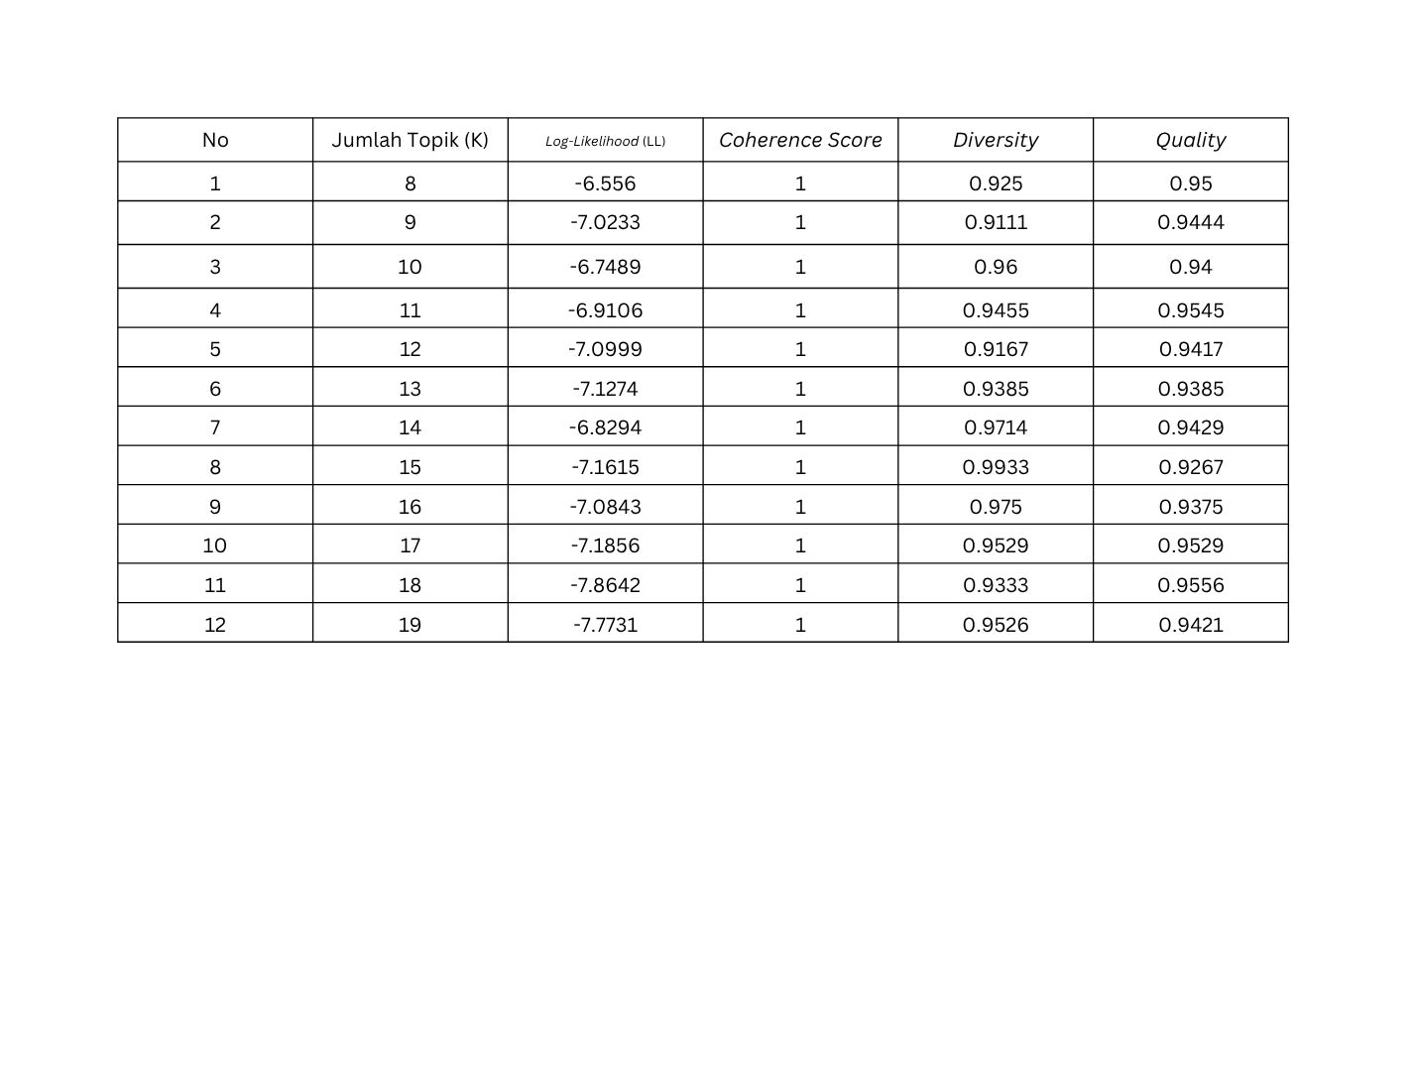
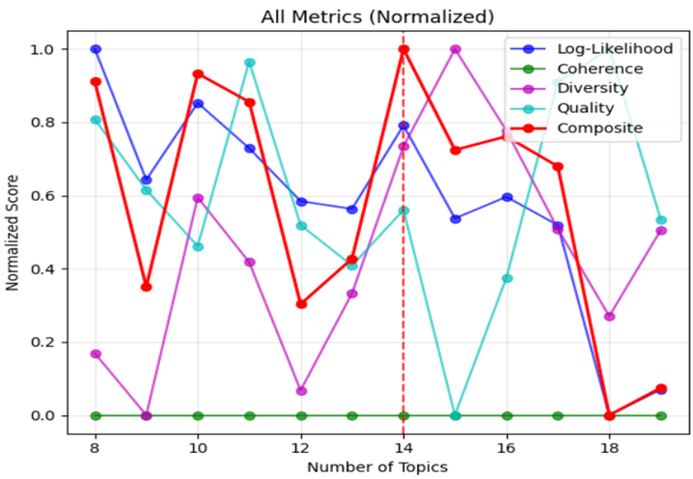
07 | CORRELATED TOPIC MODEL
Optimasi Parameter K
114
Dokumen
75.940
Token
8–19
Rentang K Diuji
K = 14
Nilai Terpilih
Grafik skor koherensi & diversitas terhadap variasi jumlah topik (K)
Hampir seluruh metrik berada pada posisi yang relatif tinggi dan seimbang dibandingkan jumlah topik lainnya, sehingga K = 14 ditetapkan sebagai jumlah topik optimal untuk model CTM.
CATATAN AKADEMIK
Parameter K menentukan jumlah topik laten yang diasumsikan model. K terlalu kecil menyebabkan topik terlalu umum (under-fitting semantik); K terlalu besar memicu topik yang tumpang tindih dan sulit diinterpretasi (over-fragmentation). K=14 dipilih karena memberi keseimbangan terbaik antar-metrik koherensi & diversitas dibanding K=8 sampai K=19.
SIDANG SKRIPSI · ASEP RIDWAN HIDAYAT
09
Notes:
Optimasi parameter K (jumlah topik) dilakukan pada 114 dokumen dengan 75.940 token, menguji rentang K=8 sampai K=19. Hasil optimasi menetapkan K=14 karena hampir seluruh metrik evaluasi berada pada posisi relatif tinggi dan seimbang dibanding nilai K lainnya. Jelaskan bahwa pemilihan K bukan berdasarkan satu metrik saja, melainkan kombinasi metrik koherensi dan diversitas topik yang dievaluasi silang.

Slide 10
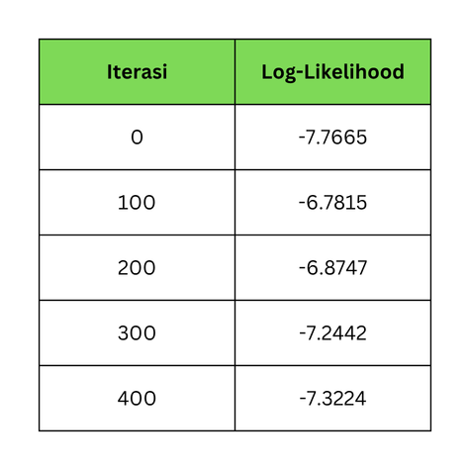
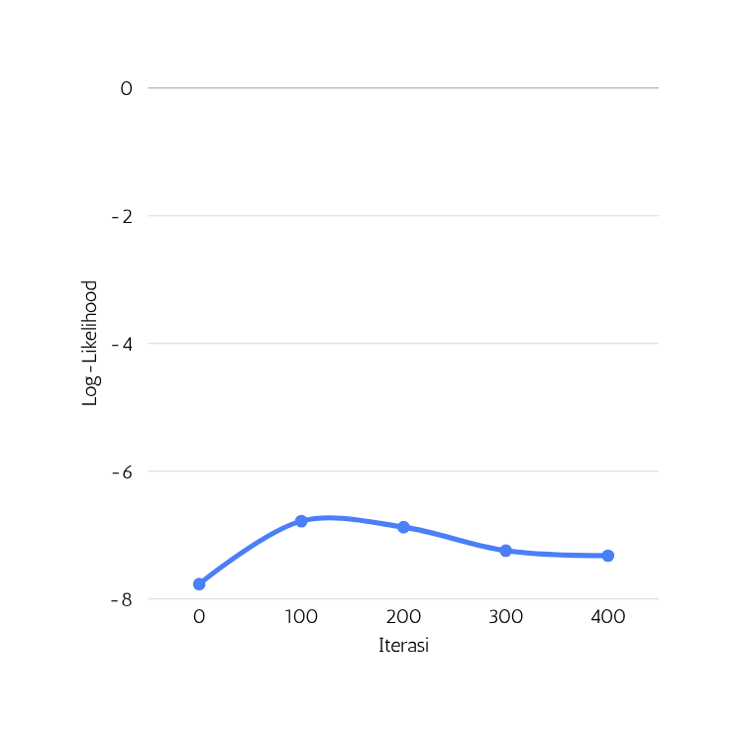
08 | CORRELATED TOPIC MODEL
Konvergensi Model
CATATAN AKADEMIK
Konvergensi pada inferensi variational (ELBO — Evidence Lower Bound) ditandai dengan nilai objektif yang berhenti berubah signifikan antar-iterasi. Titik pemusatan pada iterasi ke-100 mengindikasikan algoritma variational inference telah menemukan estimasi parameter yang stabil untuk distribusi logistic-normal pada model CTM, sehingga hasil topik yang dihasilkan dapat dianggap representatif terhadap data.
Model telah mencapai kondisi konvergensi (menuju satu titik pemusatan) pada iterasi ke-100.
SIDANG SKRIPSI · ASEP RIDWAN HIDAYAT
10
Notes:
Grafik pada slide ini menunjukkan proses pelatihan model CTM mencapai konvergensi pada iterasi ke-100, ditandai dengan nilai parameter yang menuju satu titik pemusatan dan tidak lagi berubah signifikan. Ini penting untuk memastikan model telah dilatih secara memadai (bukan under-trained) sebelum hasil topiknya dievaluasi dan diinterpretasikan pada slide-slide berikutnya.

Slide 11
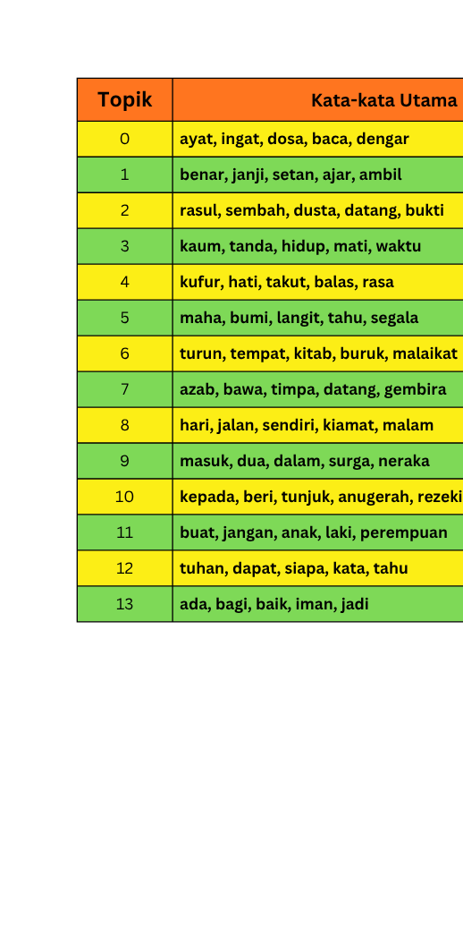
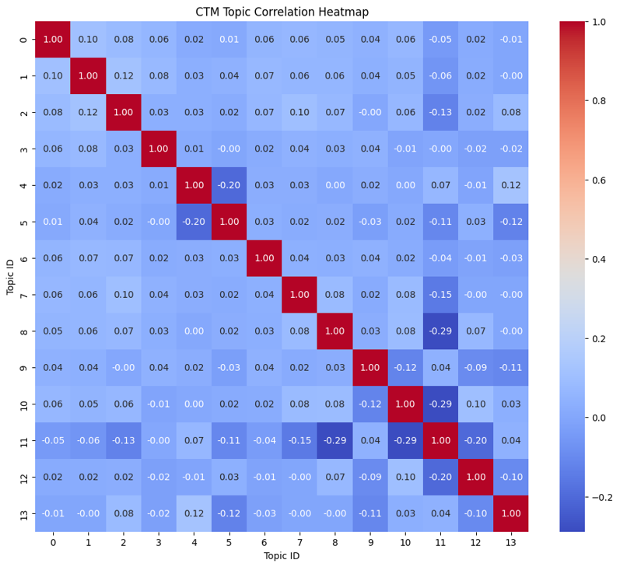
09 | CORRELATED TOPIC MODEL
Hasil Topik CTM
CONTOH INTERPRETASI — KORELASI ANTAR-TOPIK
Topic 1 ↔ Topic 2 = 0.12
Kebenaran – Rosul · Janji Allah – Bukti Kerasulan · Setan – Pendusta · Ajaran – Datang Pembuktian
Ketika Al-Qur’an membahas Rosul, sering juga dibahas pembenaran ajaran, gangguan setan, dan pendustaan orang-orang kafir.
Topic 0 ↔ Topic 1 = 0.10
Ayat – Kebenaran · Setan – Perbuatan Dosa · Ingat – Ajaran Allah · Baca & Dengar – Ambil Kebenaran
Ayat-ayat Allah merupakan kebenaran yang harus dibaca.
Topic 5 ↔ Topic 3 = 0.10
Bumi – Langit · Hidup – Mati, Waktu · Tanda Kekuasaan Allah
Membahas penciptaan alam dan kekuasaan Allah.
CATATAN AKADEMIK
Nilai korelasi antar-topik (0.10–0.12) menunjukkan keterkaitan yang moderat — wajar pada CTM karena model ini secara eksplisit memodelkan struktur korelasi logistic-normal antar-topik, berbeda dari LDA yang mengasumsikan independensi topik.
Visualisasi korelasi & sebaran topik CTM
SIDANG SKRIPSI · ASEP RIDWAN HIDAYAT
11
Notes:
Slide ini menampilkan contoh interpretasi hasil topik CTM melalui tiga pasangan topik yang berkorelasi: Topic 1↔Topic 2 (korelasi 0.12) seputar Rosul, kebenaran, dan pendustaan kaum kafir; Topic 0↔Topic 1 (korelasi 0.10) seputar ayat-ayat Allah sebagai kebenaran; dan Topic 5↔Topic 3 (korelasi 0.10) seputar penciptaan alam dan kekuasaan Allah. Keunggulan CTM dibanding LDA adalah kemampuannya memodelkan korelasi antar-topik secara eksplisit, sehingga topik-topik yang secara tematik berdekatan dapat teridentifikasi melalui nilai korelasi ini.

Slide 12
11 | CORRELATED TOPIC MODEL
Evaluasi Model
C_v
NPMI
UMass
UCI
Perplexity
0.517
-0.022
-5.066
-2.137
1720.28
> 0.5 — koherensi baik
mendekati 0 — hubungan lemah
-4 s/d -6 — sedang
< 0 — hubungan lemah
acuan model probabilistik
INTERPRETASI HASIL
CATATAN AKADEMIK — AMBANG METRIK
Koherensi topik berada pada kategori sedang — kata-kata dalam setiap topik sudah cukup saling berkaitan secara semantik dan dapat diinterpretasikan dengan baik.
Secara umum dalam literatur topic modeling, skor C_V di atas 0.5 tergolong dapat diterima untuk interpretasi manusia, sedangkan UMass umumnya bernilai negatif dengan rentang -1 hingga -14 (makin mendekati nol makin baik). NPMI berkisar -1 hingga 1, di mana nilai mendekati nol menandakan asosiasi kata yang lemah namun tidak acak.
Kesimpulan: model CTM menghasilkan kualitas topik yang cukup baik dan dapat diinterpretasikan. Nilai NPMI mendekati nol menunjukkan adanya hubungan semantik antar-kata dalam topik meskipun belum terlalu kuat, sementara nilai UMass dan UCI mengindikasikan koherensi topik masih berada pada tingkat sedang.
NPMI mendekati nol dengan nilai negatif menunjukkan bahwa keterkaitan antar-kata dalam topik relatif lemah.
UMass dan UCI keduanya bernilai negatif, mengindikasikan bahwa dari perspektif probabilistik berbasis korpus, hubungan antar-kata dalam topik masih kurang kuat atau kurang konsisten muncul bersama dalam dokumen yang sama.
Nilai perplexity menunjukkan model yang digunakan masih belum optimal dalam menangkap struktur distribusi kata pada dataset.
SIDANG SKRIPSI · ASEP RIDWAN HIDAYAT
12
Notes:
Evaluasi model CTM menghasilkan lima metrik: C_v = 0.517 (di atas ambang 0.5, tergolong baik), NPMI = -0.022 (mendekati nol namun negatif, hubungan lemah), UMass = -5.066 (kategori sedang, rentang -4 sampai -6), UCI = -2.137 (negatif, hubungan lemah), dan Perplexity = 1720.28. Kesimpulan keseluruhan: CTM menghasilkan kualitas topik yang cukup baik dan dapat diinterpretasikan, meskipun koherensi antar-kata belum maksimal. Bila ditanya penguji tentang makna perplexity yang tinggi, jelaskan bahwa nilai ini relatif terhadap ukuran vocabulary dan tidak berdiri sendiri — harus dibaca bersama metrik koherensi lain.

Slide 13
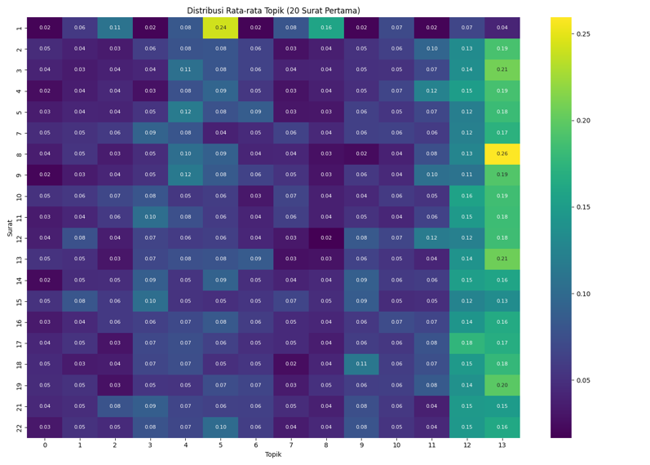
12 | CORRELATED TOPIC MODEL
Distribusi Topik pada 20 Surat Pertama
INTERPRETASI
Secara umum, distribusi topik terlihat tidak merata, yang mengindikasikan bahwa setiap surat memiliki kecenderungan kuat terhadap topik tertentu.
Beberapa topik seperti Topik 12 dan Topik 13 tampak memiliki nilai yang relatif tinggi dan konsisten di banyak surat (misalnya mencapai kisaran 0.15–0.26), sehingga dapat diasumsikan sebagai topik dominan global dalam korpus 20 surat pertama.
Pola ini konsisten dengan sifat proportion mixture pada CTM, di mana setiap dokumen (surat) dimodelkan sebagai campuran topik dengan bobot berbeda-beda.
SIDANG SKRIPSI · ASEP RIDWAN HIDAYAT
13
Notes:
Heatmap ini menunjukkan distribusi proporsi topik CTM pada 20 surat pertama Al-Qur'an. Distribusi yang tidak merata mengindikasikan setiap surat memiliki kecenderungan tematik yang berbeda. Topik 12 dan 13 muncul dominan secara konsisten (kisaran 0.15–0.26) di banyak surat, sehingga dapat dianggap sebagai topik dominan global pada bagian awal korpus. Ini menjadi bukti kualitatif bahwa model CTM mampu menangkap pola tematik yang bermakna, melengkapi evaluasi kuantitatif pada slide sebelumnya.

Slide 14
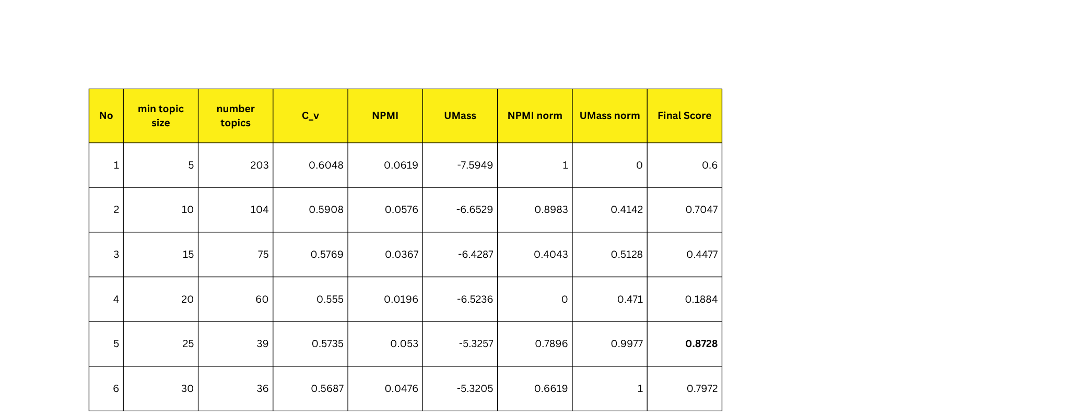
13 | BERTOPIC MODEL
Uji Parameter Jumlah Topik
25
0.87
0.5735
0.0530
-5.3257
Topic Size (keseimbangan terbaik)
Final Score
C_v Coherence
NPMI
UMass (paling mendekati nol)
CATATAN AKADEMIK
Parameter min_topic_size pada BERTopic mengendalikan granularitas klaster HDBSCAN: nilai kecil menghasilkan banyak topik sempit (rawan noise), nilai besar menghasilkan sedikit topik luas (rawan generalisasi berlebih). Topic size 25 dipilih karena mencapai final score tertinggi (0.87) — hasil kombinasi tertimbang dari metrik koherensi dan diversitas — dengan UMass paling mendekati nol dibanding ukuran lain, menandakan koherensi berbasis korpus terbaik pada titik ini.
Grafik hasil uji parameter minimum topic size terhadap skor evaluasi
SIDANG SKRIPSI · ASEP RIDWAN HIDAYAT
14
Notes:
Pengujian parameter jumlah topik pada BERTopic dilakukan dengan memvariasikan minimum topic size. Topic size 25 terpilih sebagai keseimbangan terbaik dengan final score 0.87, C_v = 0.5735, NPMI = 0.0530, dan UMass = -5.3257 yang merupakan nilai paling mendekati nol dibanding ukuran topik lain yang diuji. Final score ini kemungkinan merupakan skor gabungan (kombinasi) dari beberapa metrik evaluasi — jelaskan ke penguji bahwa pemilihan parameter didasarkan pada optimasi multi-metrik, bukan satu metrik tunggal, konsisten dengan pendekatan pada model CTM sebelumnya.

Slide 15

14 | BERTOPIC MODEL
Evaluasi Model — Parameter Optimal
Min Topic Size
25
C_v Coherence
0.5735
NPMI Score
0.0530
UMass Score
-5.3257
Sentence Model
paraphrase-multilingual-MiniLM-L12
INTERPRETASI HASIL
Grafik pendukung evaluasi parameter optimal BERTopic
Topik yang dihasilkan memiliki tingkat koherensi yang cukup baik.
CATATAN AKADEMIK
Berbeda dari CTM yang berbasis Bag-of-Words, BERTopic memakai sentence embedding multibahasa (paraphrase-multilingual-MiniLM-L12) sehingga mampu menangkap kemiripan makna kontekstual antar-kalimat terjemahan, bukan sekadar ko-okurensi kata. Ini menjelaskan mengapa nilai NPMI BERTopic (+0.0530) positif, berbeda dari CTM yang negatif — representasi embedding menghasilkan klaster kata yang secara semantik lebih rapat.
NPMI bernilai positif menunjukkan bahwa terdapat asosiasi statistik yang bermakna antar-kata dalam topik.
Nilai UMass menunjukkan bahwa model memiliki konsistensi probabilistik yang baik terhadap distribusi dokumen.
SIDANG SKRIPSI · ASEP RIDWAN HIDAYAT
15
Notes:
Parameter optimal BERTopic: min topic size 25, C_v coherence 0.5735, NPMI 0.0530, UMass -5.3257, menggunakan sentence model paraphrase-multilingual-MiniLM-L12. Topik yang dihasilkan memiliki koherensi cukup baik; NPMI positif menunjukkan asosiasi statistik antar-kata yang bermakna; nilai UMass menunjukkan konsistensi probabilistik yang baik terhadap distribusi dokumen. Bila ditanya kenapa memilih model sentence-transformer multibahasa ini, jelaskan bahwa model tersebut mendukung Bahasa Indonesia dan efisien secara komputasi (arsitektur MiniLM yang ringkas).

Slide 16
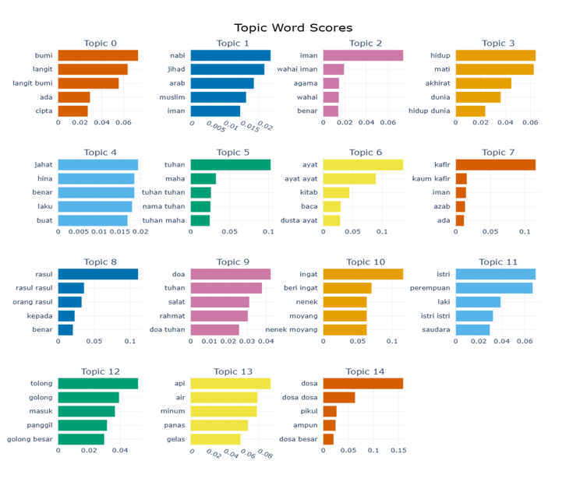
15 | BERTOPIC MODEL
Grafik Topic Word Scores
INTERPRETASI
Grafik Topic Word Scores secara khusus berfungsi menampilkan topik berdasarkan tingkat dominansi atau frekuensi kemunculannya dalam dokumen.
Nilai c-TF-IDF pada sumbu horizontal merepresentasikan seberapa khas suatu kata terhadap topiknya dibandingkan topik lain — semakin tinggi skor, semakin kata tersebut menjadi ciri pembeda (representative term) bagi topik yang bersangkutan.
SIDANG SKRIPSI · ASEP RIDWAN HIDAYAT
16
Notes:
Grafik Topic Word Scores menampilkan kata-kata kunci tiap topik berdasarkan skor c-TF-IDF, yang mengukur seberapa representatif sebuah kata terhadap topik tertentu dibandingkan topik lain dalam korpus. Semakin panjang batang/tinggi skor, semakin kata tersebut menjadi penciri utama topik. Grafik ini menjadi dasar interpretasi tema pada slide-slide berikutnya.

Slide 17
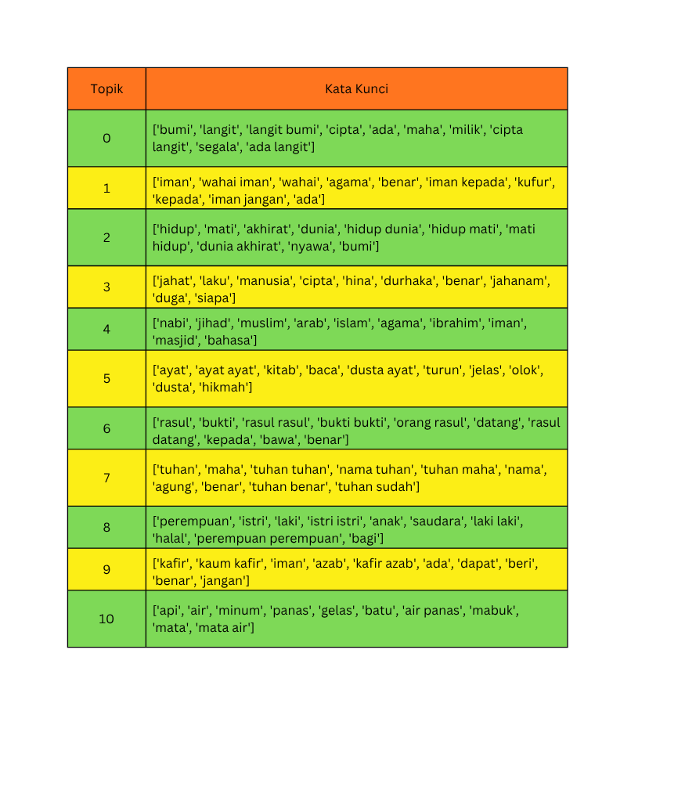
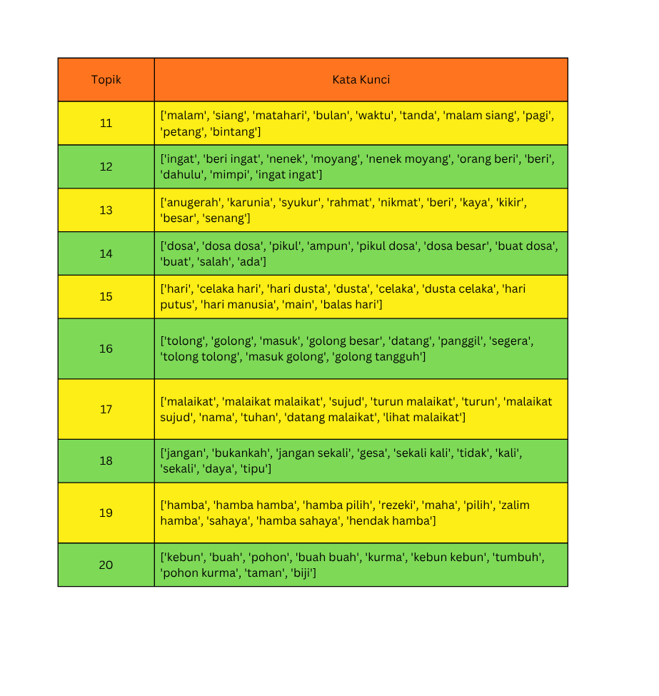
16 | BERTOPIC MODEL
Hasil Topik Model BERTopic
SIDANG SKRIPSI · ASEP RIDWAN HIDAYAT
17
Notes:
Slide ini menampilkan visualisasi hasil topik BERTopic (bagian pertama) — representasi kata kunci per topik dari model. Gunakan grafik ini untuk menunjukkan variasi tema yang berhasil diekstraksi model secara otomatis tanpa supervisi manual.

Slide 18
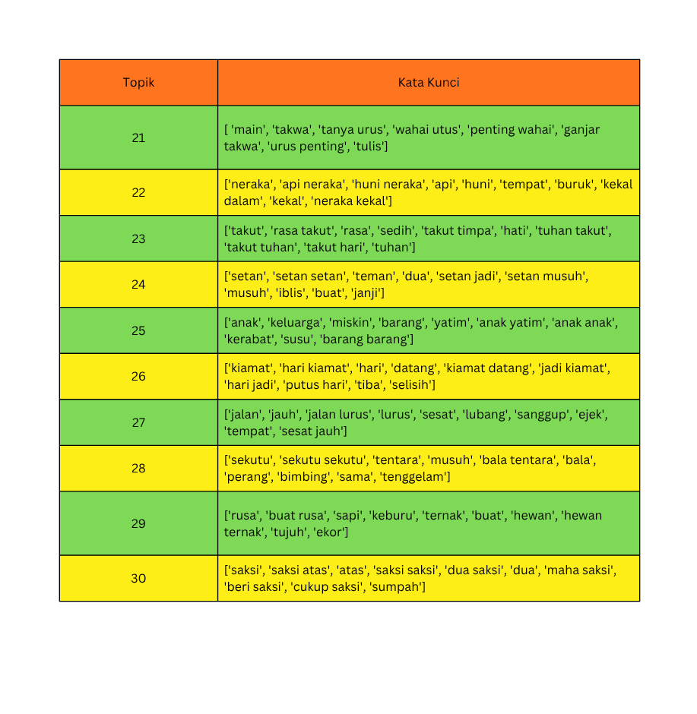
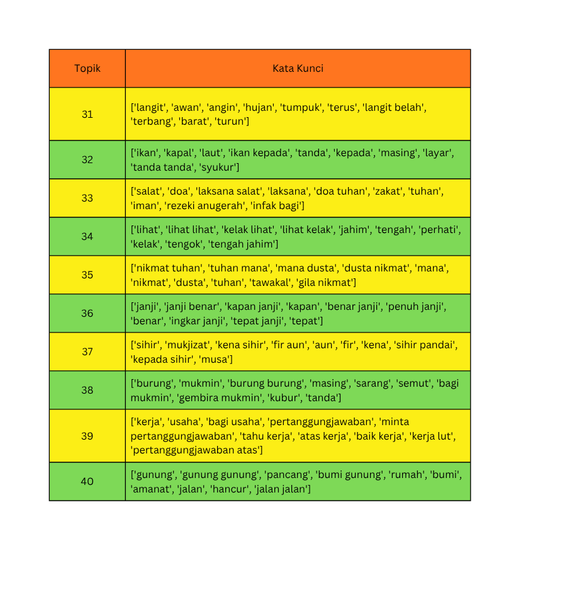
17 | BERTOPIC MODEL
Hasil Topik Model BERTopic
SIDANG SKRIPSI · ASEP RIDWAN HIDAYAT
18
Notes:
Lanjutan visualisasi hasil topik BERTopic (bagian kedua). Perhatikan konsistensi pola kata kunci antar-topik sebagai bukti bahwa model menghasilkan klaster tematik yang koheren, sejalan dengan skor C_v = 0.5735 yang telah dibahas sebelumnya.

Slide 19
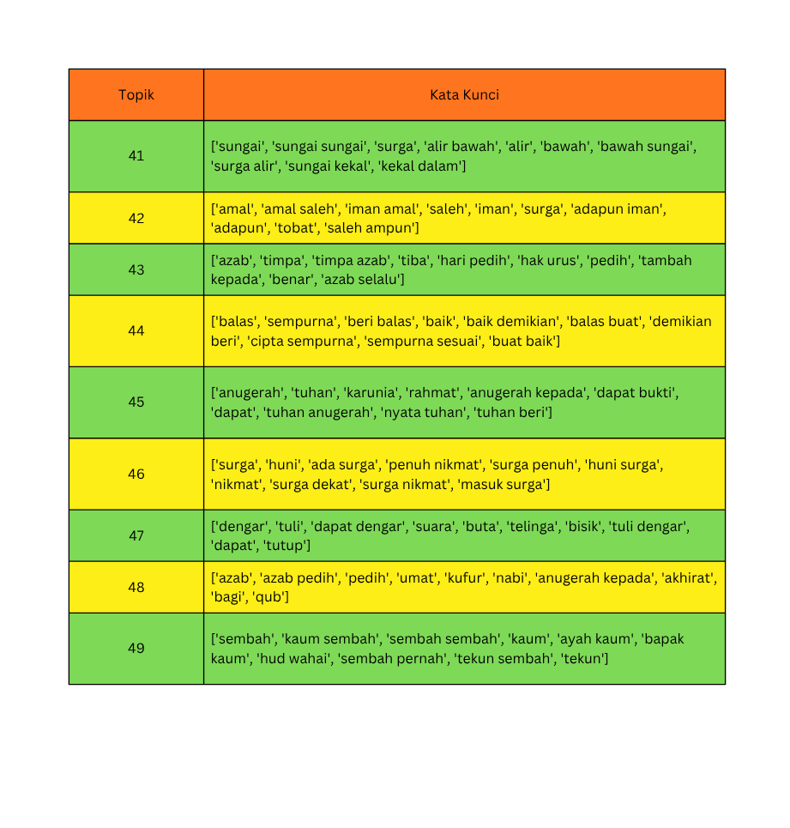
18 | BERTOPIC MODEL
Hasil Topik Model BERTopic
SINTESIS TEMA
Topik-topik yang dihasilkan memiliki koherensi semantik yang jelas dan mencerminkan tema-tema seperti:
• Ketuhanan
• Kenabian
• Keimanan
• Akhlak
• Eskatologi (hari kiamat, surga, dan neraka)
• Ilmu pengetahuan (science)
• Sosial
• Hukum
Kesesuaian tema ini dengan kategorisasi klasik studi Al-Qur’an (ulumul Qur’an) memperkuat validitas hasil pemodelan topik secara kualitatif.
SIDANG SKRIPSI · ASEP RIDWAN HIDAYAT
19
Notes:
Bagian akhir hasil topik BERTopic ini merangkum bahwa topik-topik yang dihasilkan memiliki koherensi semantik yang jelas, mencerminkan delapan kelompok tema besar: ketuhanan, kenabian, keimanan, akhlak, eskatologi (hari kiamat, surga, neraka), ilmu pengetahuan, sosial, dan hukum. Tekankan bahwa pengelompokan tema ini selaras dengan kategori klasik dalam studi Al-Qur'an, yang memperkuat validitas hasil secara kualitatif, melengkapi validitas kuantitatif dari metrik koherensi yang telah dibahas sebelumnya.

Slide 20
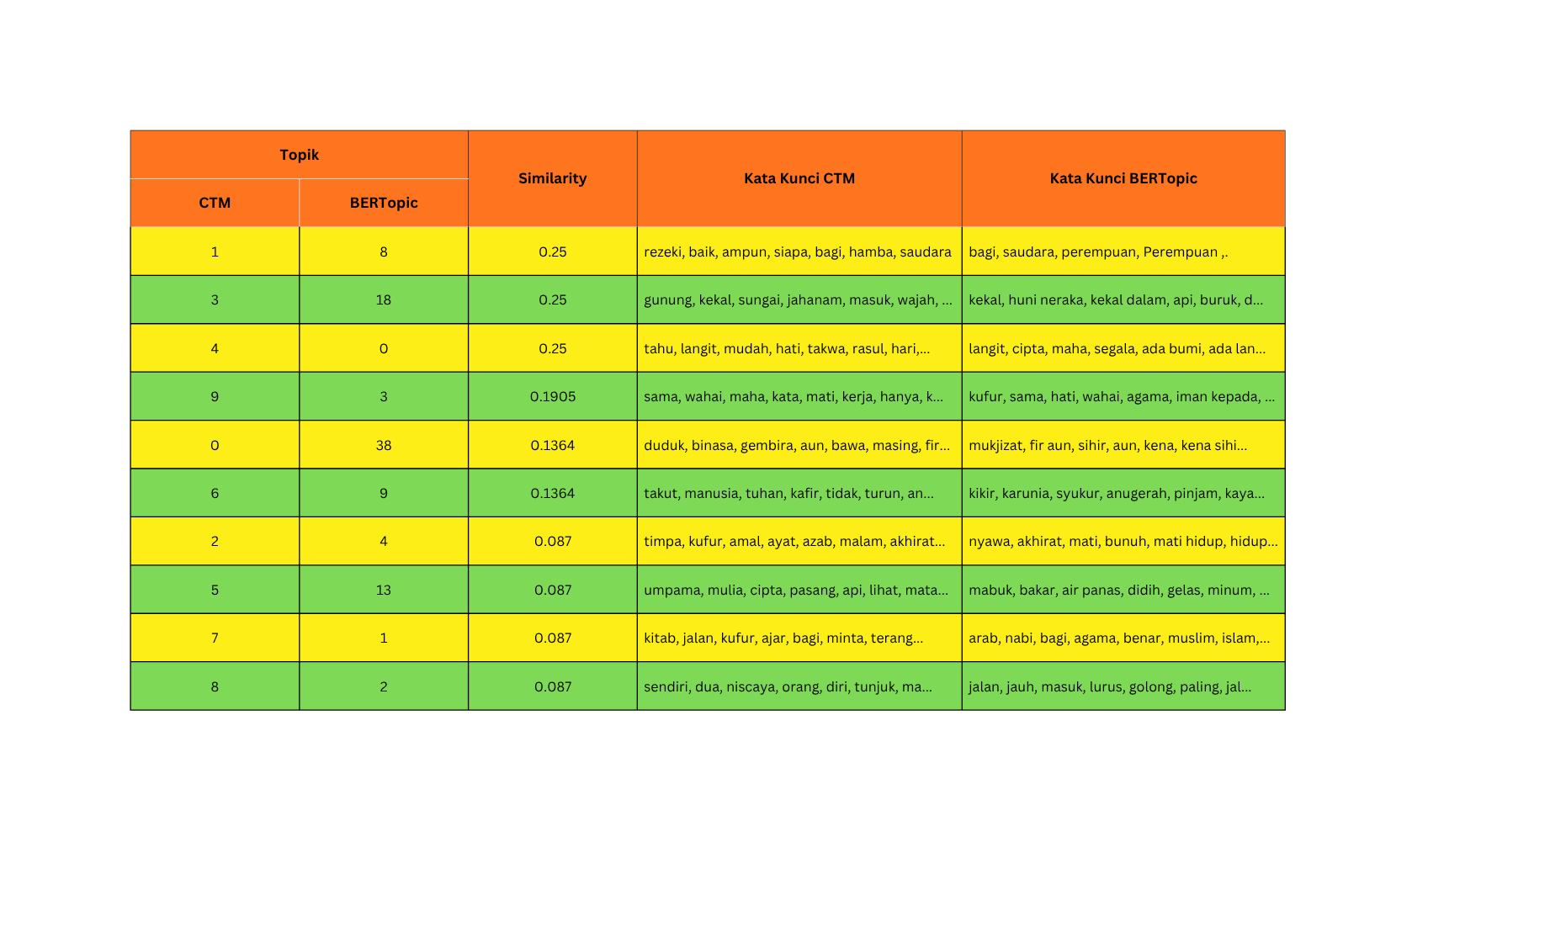
19 | BERTOPIC MODEL
Penggabungan Hasil Topik CTM & BERTopic
JACCARD SIMILARITY
CATATAN AKADEMIK — JACCARD SIMILARITY
Jaccard Similarity mengukur kemiripan dua himpunan kata kunci topik melalui rasio irisan terhadap gabungan: J(A,B) = |A ∩ B| / |A ∪ B|, menghasilkan nilai 0 (tidak ada kemiripan) hingga 1 (identik). Metode ini digunakan untuk memetakan pasangan topik CTM dan BERTopic yang membahas tema serupa, sehingga kedua model dapat dibandingkan dan digabungkan hasil interpretasinya secara sistematis — bukan hanya dievaluasi secara terpisah, melainkan disatukan menjadi peta tema utama Al-Qur’an yang lebih komprehensif.
SIDANG SKRIPSI · ASEP RIDWAN HIDAYAT
20
Notes:
Tahap penggabungan menyatukan hasil topik CTM dan BERTopic menggunakan Jaccard similarity, yaitu rasio irisan terhadap gabungan kata kunci dua topik. Pasangan topik dengan similarity tertinggi dianggap membahas tema yang sama, sehingga interpretasi dari kedua model dapat disandingkan dan divalidasi silang. Ini adalah langkah kunci yang menjembatani pendekatan probabilistik (CTM) dan pendekatan embedding (BERTopic) menjadi satu kesimpulan tematik yang koheren.

Slide 21
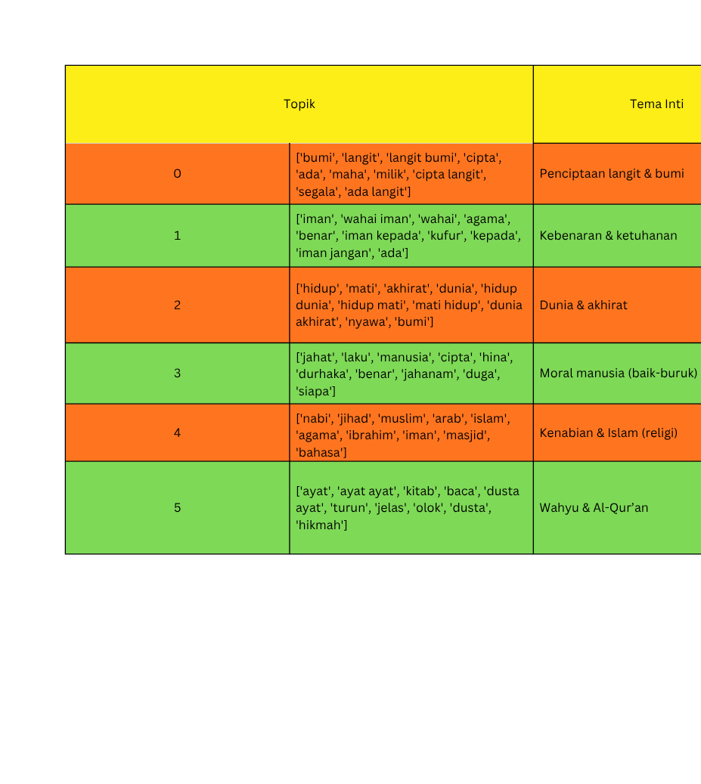
20 | CORRELATED TOPIC MODEL
Human Interpretability Analysis
TENTANG HUMAN INTERPRETABILITY
Human interpretability analysis menilai sejauh mana topik hasil model dapat dipahami dan dimaknai secara wajar oleh pembaca manusia — melengkapi metrik statistik (C_v, NPMI, UMass) yang bersifat otomatis.
Tabel di samping memetakan setiap kelompok topik CTM ke label tema inti yang dapat dipahami secara kualitatif, seperti ‘Penciptaan langit & bumi’, ‘Kebenaran & ketuhanan’, dan ‘Wahyu & Al-Qur’an’, sebagai bentuk validasi kualitatif atas hasil pemodelan topik secara kuantitatif.
SIDANG SKRIPSI · ASEP RIDWAN HIDAYAT
21
Notes:
Human interpretability analysis merupakan pelengkap kualitatif dari evaluasi kuantitatif sebelumnya, di mana setiap topik CTM diberi label tema inti berdasarkan kata kunci dominannya — misalnya topik dengan kata 'bumi, langit, cipta' dilabeli 'Penciptaan langit & bumi'. Metode ini membantu memvalidasi apakah topik yang secara statistik koheren juga bermakna secara manusiawi/interpretatif.

Slide 22
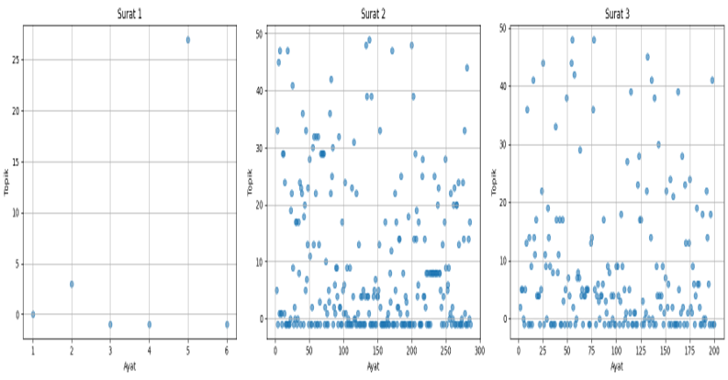
21 | CORRELATED TOPIC MODEL
Human Interpretability Analysis
Contoh distribusi topik terhadap ayat pada tiga surat, yaitu Surat Al-Fatihah (Surat 1), Al-Baqarah (Surat 2), dan Ali Imran (Surat 3).
SIDANG SKRIPSI · ASEP RIDWAN HIDAYAT
22
Notes:
Scatter plot ini menunjukkan distribusi topik terhadap ayat pada tiga surat contoh: Al-Fatihah (surat pendek, 7 ayat, hanya menyentuh sedikit topik), Al-Baqarah (surat terpanjang, menyentuh rentang topik paling luas), dan Ali Imran (pola sebaran menengah). Pola ini menunjukkan bahwa panjang dan cakupan tematik surat memengaruhi keragaman topik yang muncul — surat panjang cenderung membahas lebih banyak tema berbeda.

Slide 23
22 | KESIMPULAN
Kesimpulan Penelitian
MODEL CTM
MODEL BERTOPIC
Secara keseluruhan, model CTM mampu menghasilkan topik yang representatif meski dengan korelasi antar-topik yang belum benar-benar optimal, berdasarkan nilai:
Model BERTopic mampu menghasilkan topik dengan koherensi semantik yang cukup baik, ditunjukkan oleh:
0.517
-0.226
-5.0661
-2.1370
1720.28
0.5735
0.0530
C_v
NPMI
UMass
UCI
Perplexity
C_v (> 0,5)
NPMI (positif)
Nilai koherensi berada pada rentang sedang; model tetap dapat diinterpretasikan secara memadai untuk memetakan tema-tema utama pada korpus terjemahan Al-Qur’an.
Nilai NPMI yang bernilai positif menunjukkan bahwa terdapat asosiasi statistik yang bermakna antar-kata dalam topik — mengindikasikan representasi berbasis embedding kontekstual pada BERTopic unggul dalam menangkap keterkaitan semantik dibanding pendekatan Bag-of-Words pada CTM.
SIDANG SKRIPSI · ASEP RIDWAN HIDAYAT
23
Notes:
Kesimpulan penelitian: Model CTM mampu menghasilkan topik yang representatif meski korelasi antar-topik belum optimal (Cv=0.517, NPMI=-0.226, UMass=-5.0661, UCI=-2.1370, Perplexity=1720.28). Model BERTopic mampu menghasilkan topik dengan koherensi semantik cukup baik (C_v=0.5735, di atas 0,5) dan NPMI=0.0530 yang bernilai positif, menunjukkan asosiasi statistik bermakna antar-kata dalam topik. Simpulkan bahwa kedua model saling melengkapi: CTM unggul dalam memodelkan korelasi antar-topik secara eksplisit, sedangkan BERTopic unggul dalam koherensi semantik berbasis konteks. Bila ditanya model mana yang lebih baik, jelaskan bahwa keduanya punya kekuatan berbeda dan pemilihan bergantung pada kebutuhan — korelasi topik vs koherensi semantik — dan bahwa penggabungan Jaccard similarity dirancang untuk mengambil kelebihan keduanya.

Slide 24
TERIMA KASIH
Analisis Pemodelan Topik pada Teks Terjemahan Al-Qur’an dengan CTM dan BERTopic
Asep Ridwan Hidayat · 231012050036 · Universitas Pamulang
Notes:
Penutup presentasi. Ucapkan terima kasih kepada dosen pembimbing, dosen penguji, dan seluruh hadirin, lalu buka sesi tanya jawab. Siapkan kembali ringkasan gap penelitian (slide 2), metodologi (slide 5-6), dan hasil evaluasi kedua model (slide 12 & 15) sebagai antisipasi pertanyaan penguji.

